Slide 1




ORFEO
MODULO
TRANSFERENCIAS
DOCUMENTALES

Slide 2
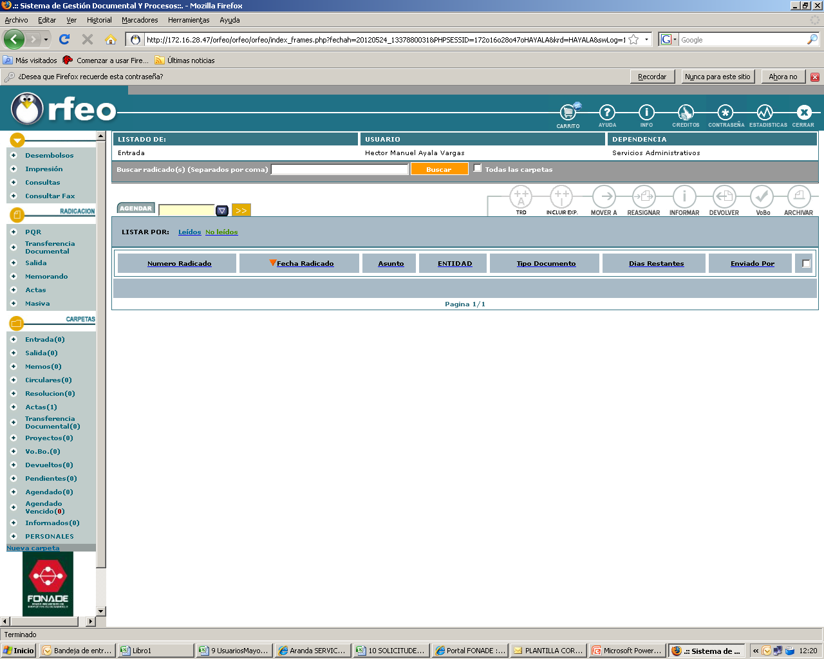
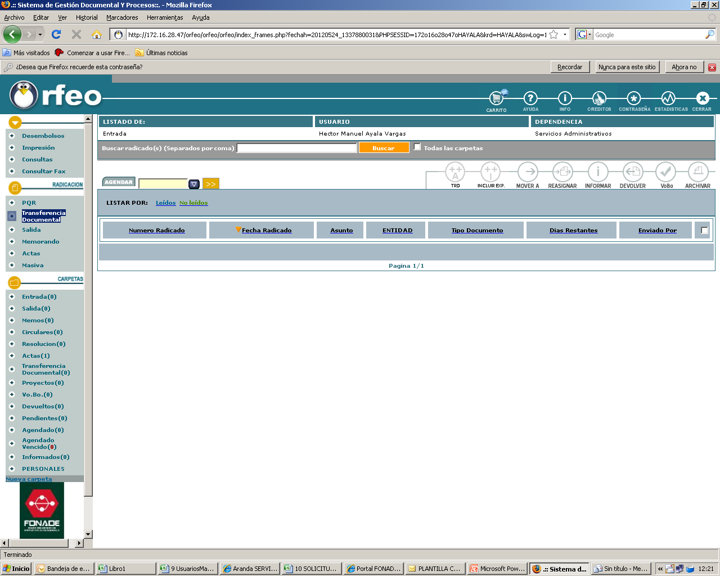
ORFEO
TRANSFERENCIAS DOCUMENTALES
¿Cómo Ingreso?
En el menú de ORFEO, en la parte izquierda, en el grupo de opciones «RADICACION» haga «click» en el vínculo «Transferencias Documentales».

Slide 3
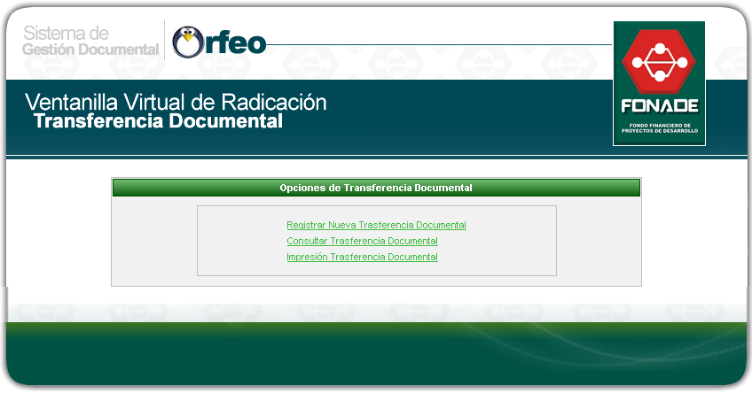
ORFEO
TRANSFERENCIAS DOCUMENTALES
Encontrará un menú con la opción de registrar, consultar e imprimir las transferencias asociadas a su usuario.

Slide 4
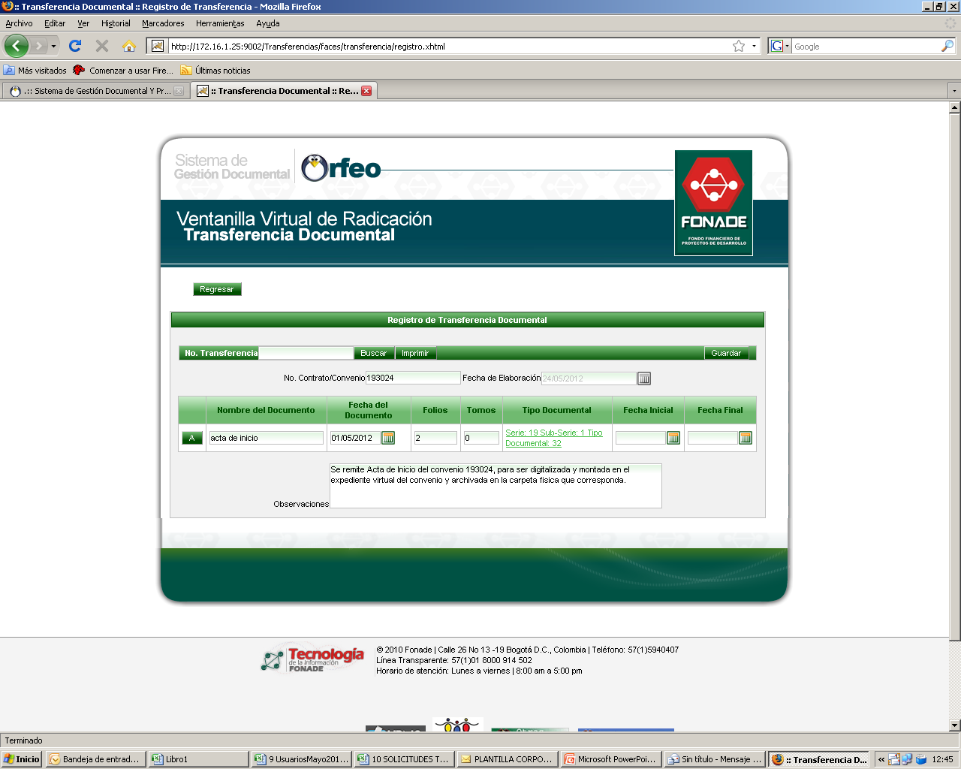
ORFEO
TRANSFERENCIAS DOCUMENTALES
Debe diligenciar como mínimo los campos: «Nombre del Documento», «Fecha del Documento», «Folios» y «Observaciones» . En Tipo Documental se abrirá una ventana para que seleccione la «serie», «sub-serie» y «tipo documental», que son obligatorios.

Slide 5
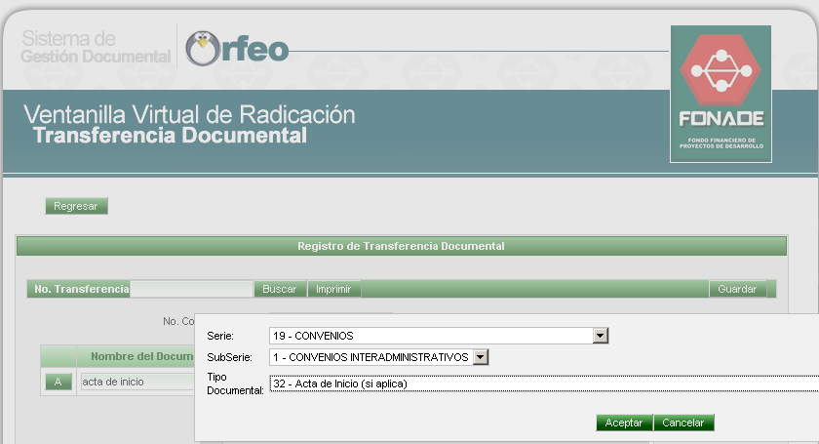
ORFEO
TRANSFERENCIAS DOCUMENTALES
El personal de archivo revisará la tipificación y en caso de no ser correcta se devolverá la transferencia . Por favor seleccione la «Serie», «SubSerie» y «Tipo Documental».
Registro de la
Transferencia

Slide 6
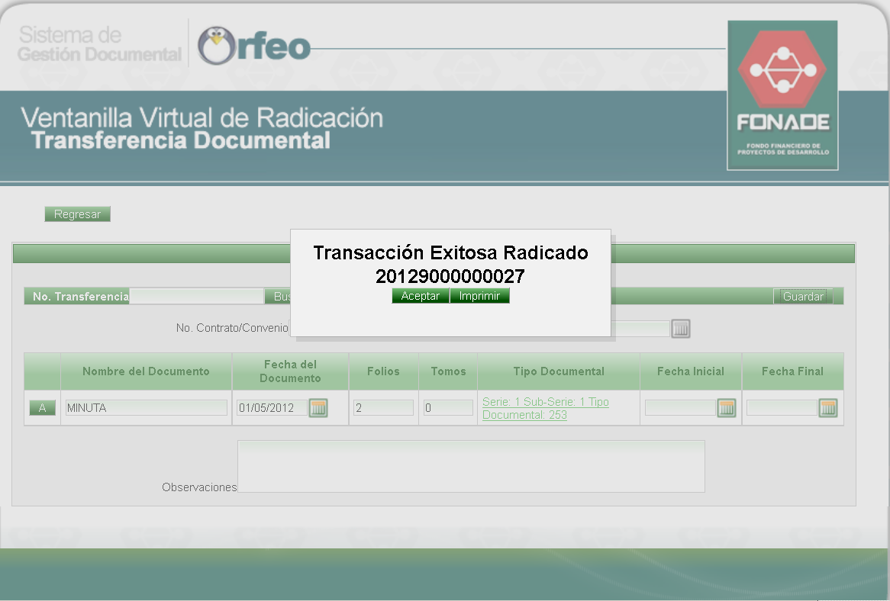
ORFEO
TRANSFERENCIAS DOCUMENTALES
Al hacer clic en el botón «Guardar», el sistema genera un número de radicado de acuerdo al área a la cual pertenece el usuario. Con este número se recibirá la transferencia en el archivo. Observe que el radicado finaliza «7».

Slide 7
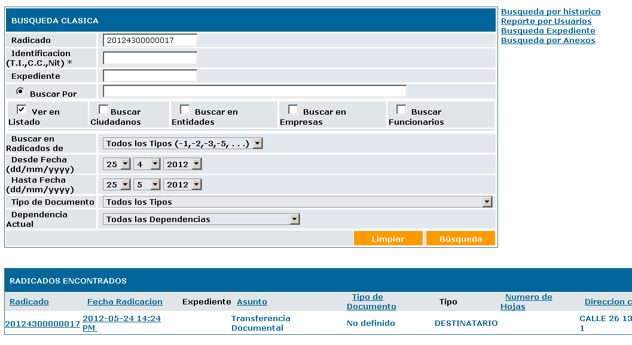
ORFEO
TRANSFERENCIAS DOCUMENTALES
Usted podrá consultarlo y visualizar el formato de transferencias documentales desde ORFEO como cualquier otro documento. Observe que el radicado finaliza «7».

Slide 8
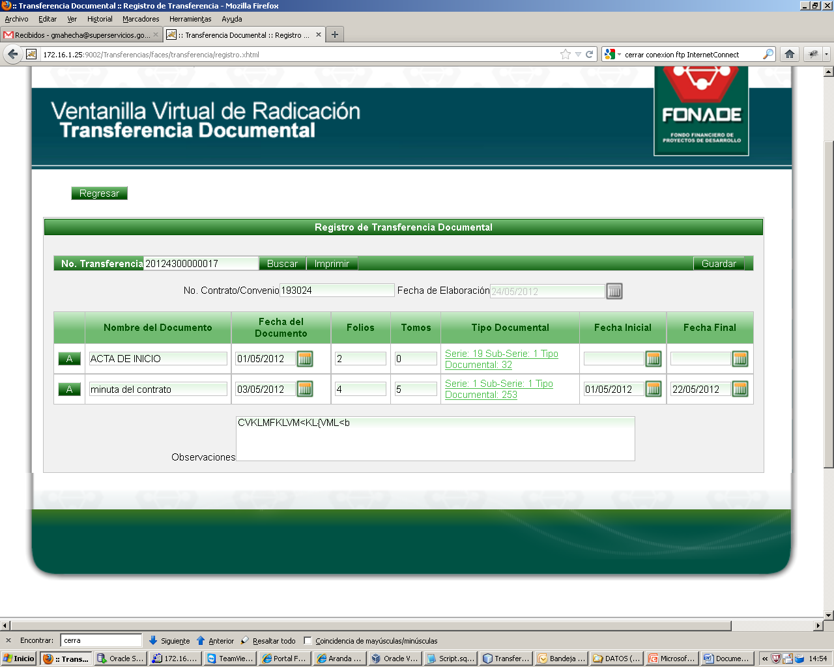
ORFEO
TRANSFERENCIAS DOCUMENTALES
Si por alguna razón requiere cambiar la información ingrese en la opción «Registre Nueva Transferencia Documental», digite el número de radicado a modificar , y haga clic en «Buscar». La aplicación le mostrara la transferencia documental con la información ingresada y con la opción de modificarla.

Slide 9
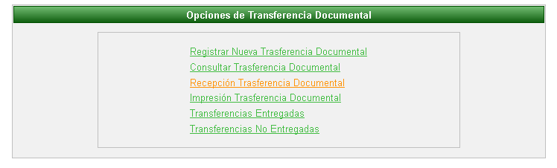
ORFEO
TRANSFERENCIAS DOCUMENTALES
Recepción de la Transferencia
Documental
En el momento de entregar los documentos físicos, en papel, al archivo, el usuario encargado dela archivo hace «click» en la opción «Recepción Transferencia Documental».

Slide 10
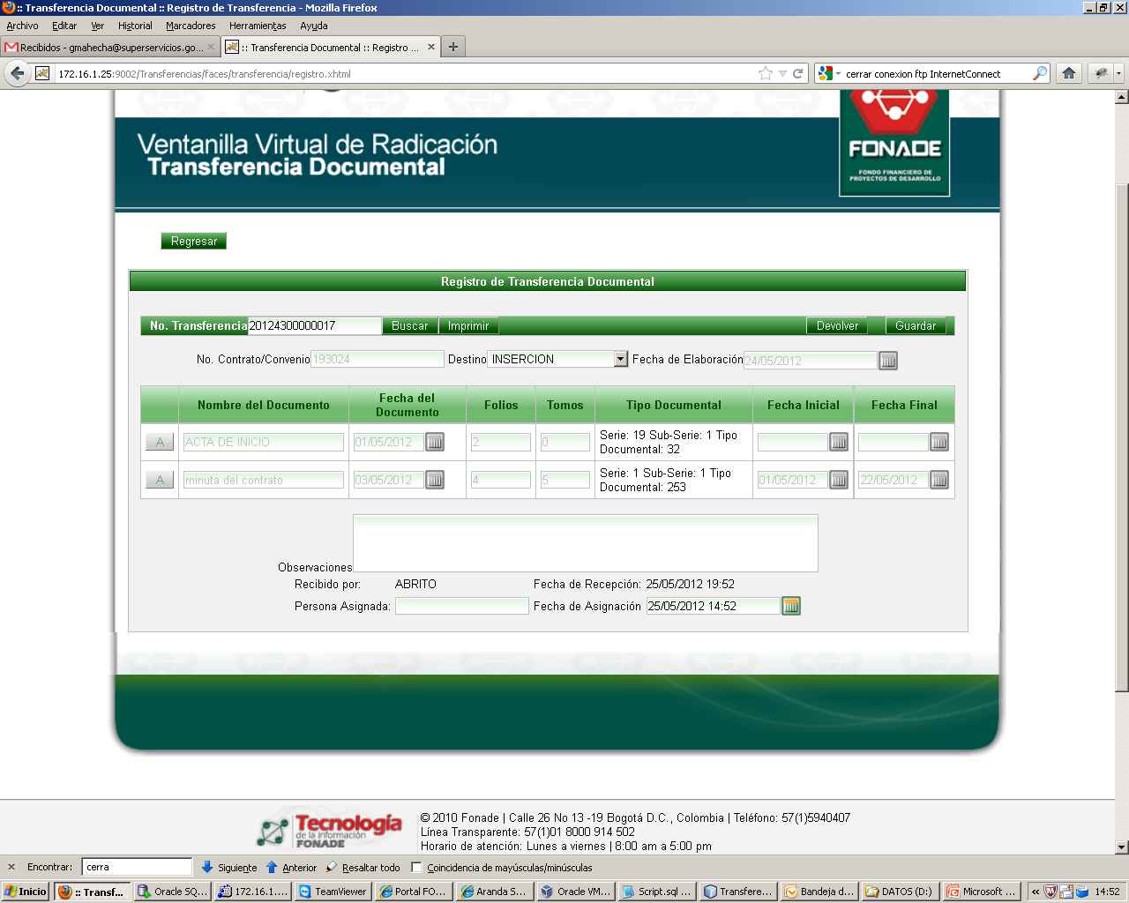
ORFEO
TRANSFERENCIAS DOCUMENTALES
Ingresa el número de radicado en el campo «No. Transferencia» y hace «click» en «Buscar». El sistema muestra la información de la transferencia documental.
El usuario debe verificar que los documentos entregados sean los mismos registrados en la transferencia documental, seleccionar el «DESTINO», e ingresar la a persona asignada para la gestión de archivo de los documentos.
Clic en «Guardar» para finalizar el trámite.

Slide 11
AGENCIA ESTATAL DE DESARROLLO
Calle 26 # 13 – 19
PBX: 5940407
Línea Transparente: 01 8000 914 502
Bogotá D.C.
MUCHAS GRACIAS POR SU ATENCIÓN

